Slide 1

SmartBin
Pretty. Smart. Useful

Slide 2
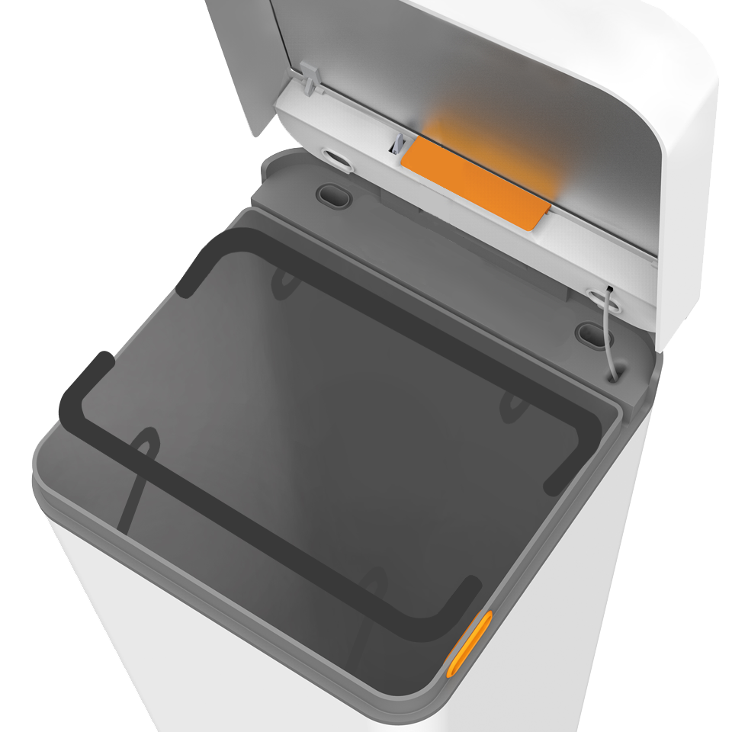
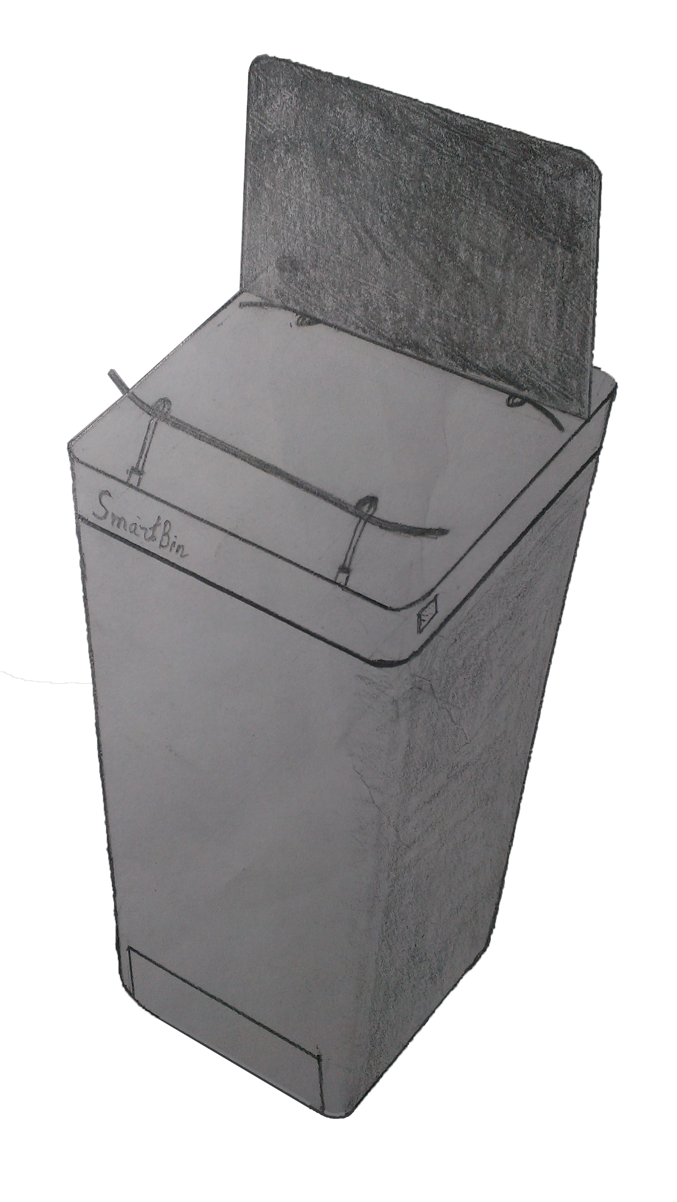
Система заміни сміттєвих пакетів

Slide 3
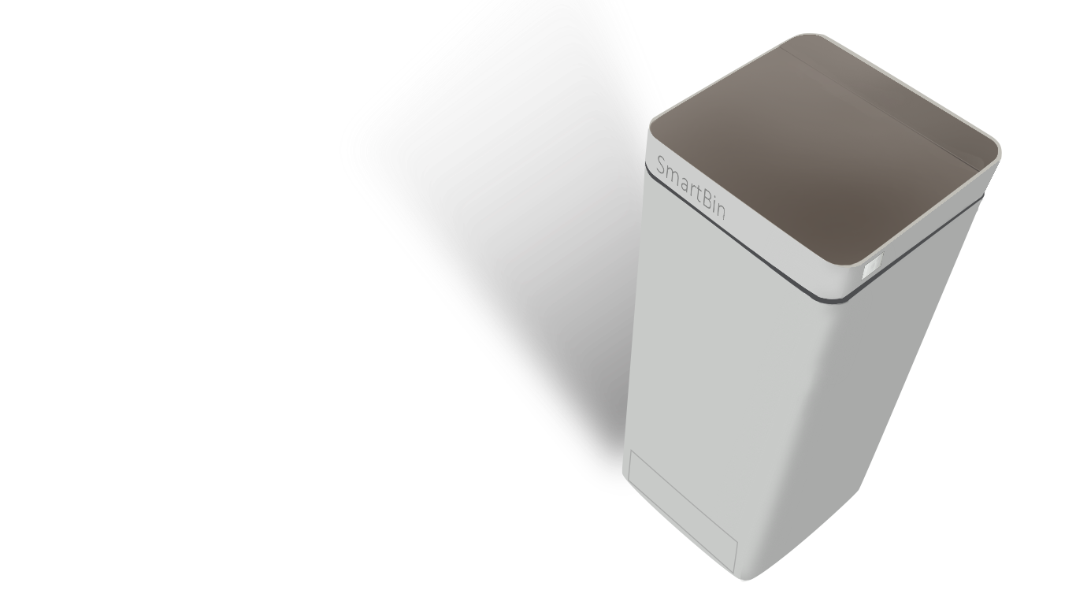
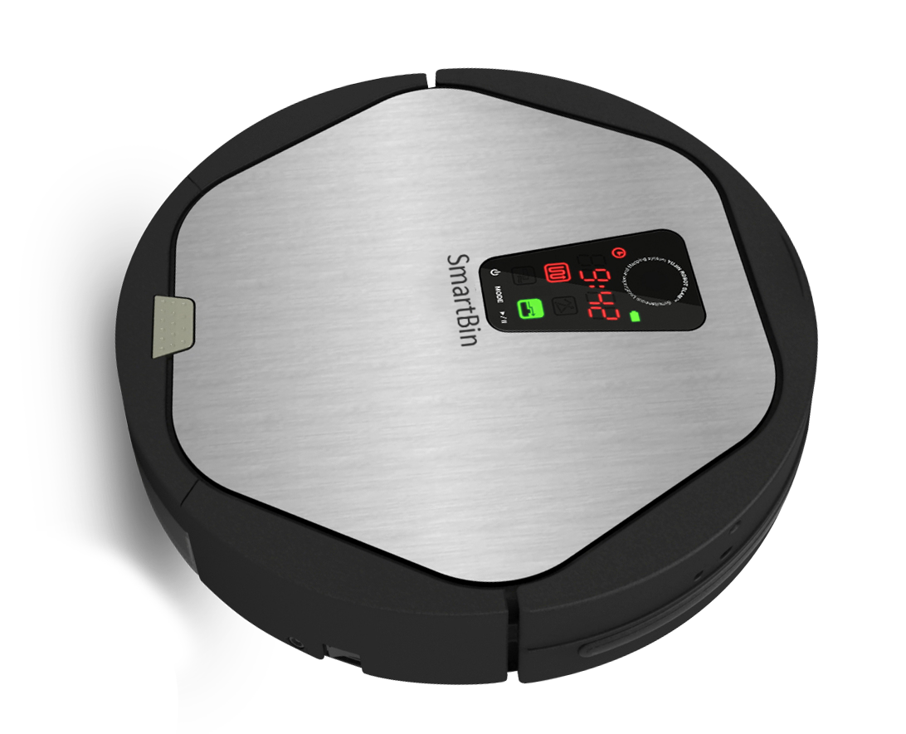
Система заміни сміттєвих пакетів
Функція прибирання

Slide 4

Система заміни сміттєвих пакетів
Функція прибирання
Відкривається завдяки датчику

Slide 5
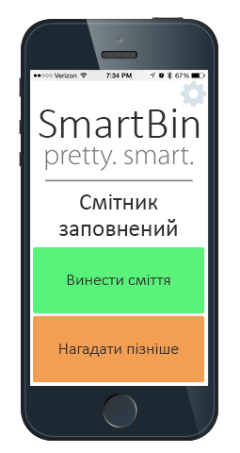
Система заміни сміттєвих пакетів
Функція прибирання
Відкривається завдяки датчику
Має власну програму

Slide 6
Включіть і користуйтеся

Slide 7

Кожна людина є потенційним покупцем

Slide 8
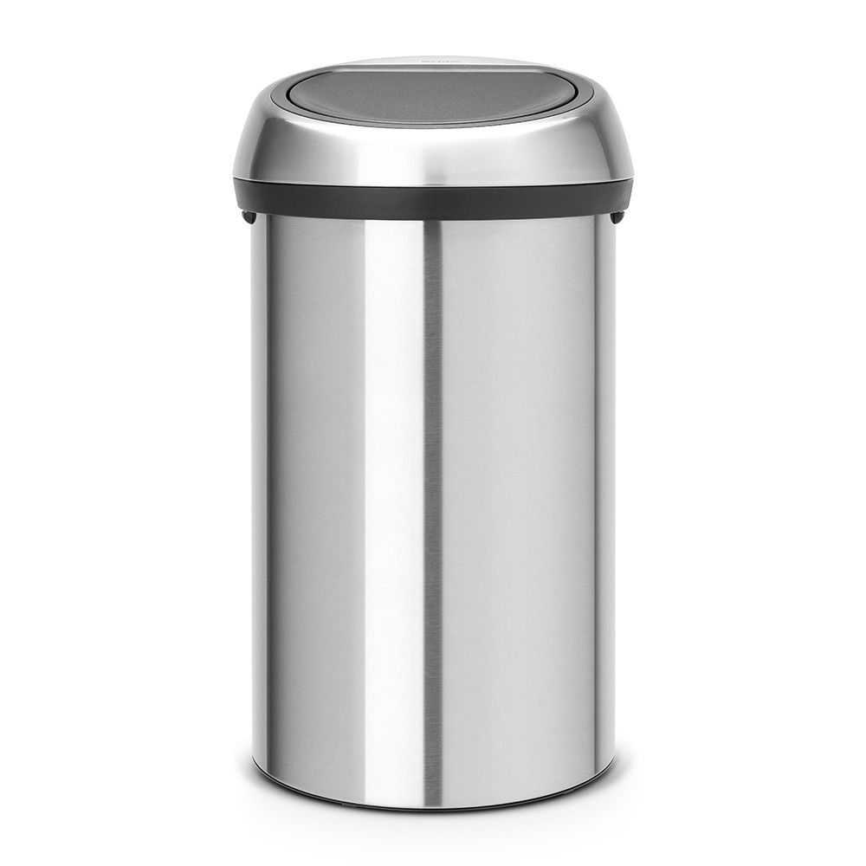
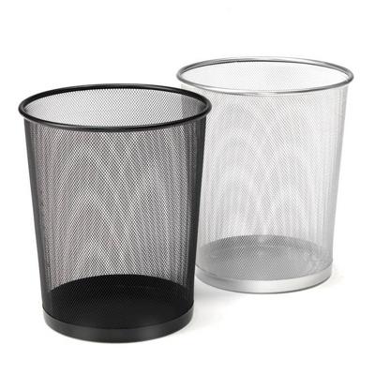
Конкуренти

Slide 9





Маркетинг
Робота з блогерами та журналістами
Реклама через Google AdWords, Facebook Ads

Slide 10

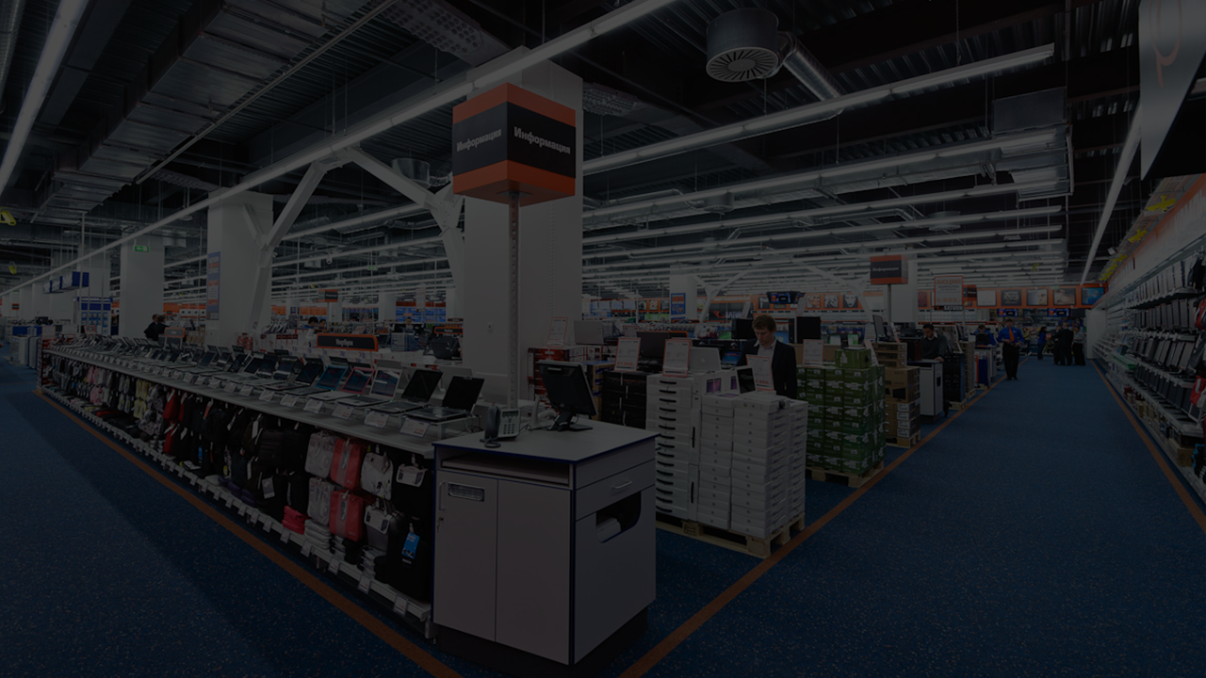
Продаж
Продажі онлайн
Магазини, спеціалізовані на електроніці

Slide 11
Плани
2016
03
04
05
06
07
08
09
2016
Today
Набір команди
3/25/2016 - 4/30/2016
Розробка, модель
4/1/2016 - 8/31/2016
Kickstarter
9/4/2016 - 9/10/2016

Slide 12



Контакти
Дякую за увагу!
vk.com/id160139868
Будь-ласка запитання
fedorenkoalex23@gmail.com
+38 (099) 569-59-13

